Slide 1
ESTADÍSTICA DEL MES MARZO 2025 ÁREA JURÍDICA .

Slide 2
EDADES PROMEDIO DE USUARIAS
7
4
2
1
4
8
7
6
5
4
3
2
1
0
18-30 años
31-40 años
41-50 años
51-60 años
61-73 años

Slide 3
ESTADO CIVIL
Divorciada
0
Soltera
8
Unión Libre
6
Casada
8
0
2
4
6
8
10
12
14
16
18

Slide 4
OCUPACIÓN
13
6
3
14
12
10
8
6
4
2
0
Hogar
Empleada
Comerciante

Slide 5
ESCOLARIDAD
Licenciatura
3
Preparatoria
7
Secundaria
10
Primaria
1
Analfabeta
1
0
2
4
6
8
10
12
14
16
18

Slide 6
COMUNIDADES
11%
1%
1%
HUICHAPAN
LLANO LARGO
PEDREGOSO
1%
2%
1%
MANEY
EL ASTILLERO
TLAXCALILLA
1%
2%
2%
LA SABINITA
SAN JOSÉ
MAMITHÍ

Slide 7
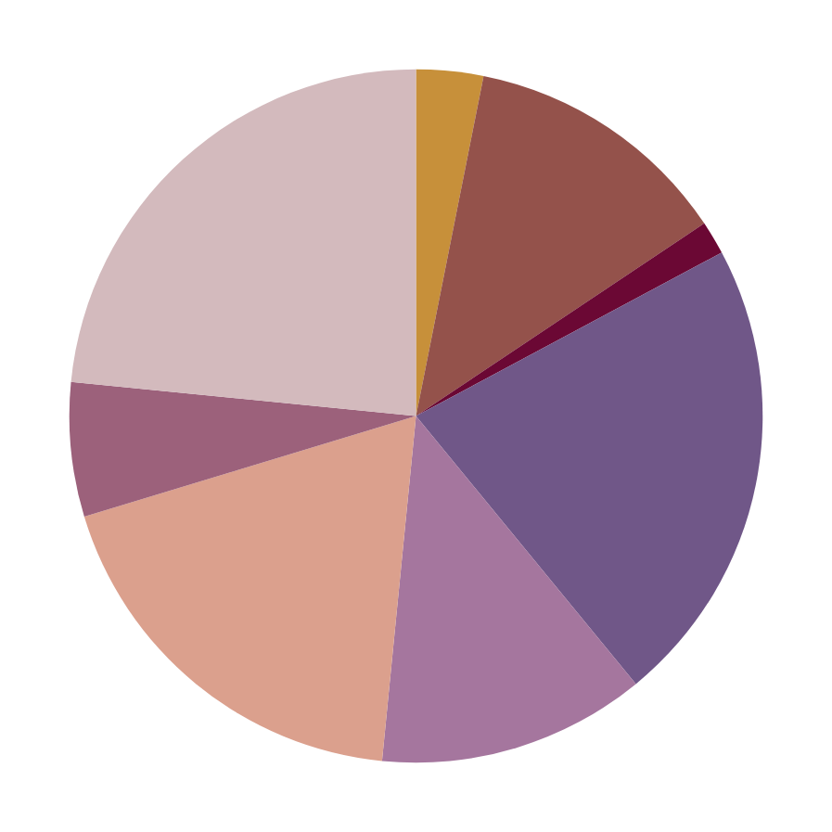
2%
SEXUAL
GUARDA Y CUSTODIA
8%
FISICA
DIVORCIO
15%
GUARDA
Y CUSTODIA
0%
OTRA
VIOLENCIA FAMILIAR
TIPO DE ASESORÍA Y VIOLENCIA
ECONOMICA
4%
DIVORCIO
14%
PSICOLOGICO
PSICOLOGICA
OTRA
FISICA
12%
VIOLENCIA FAMILIAR
8%
ECONOMICO
SEXUAL

Slide 8
CANALIZACIÓN
0
0
0
6
5
4
3
2
1
0
Módulo PAIMEF
Juez Conciliador
Otras
Instituciones

Slide 9
TOTAL DE SERVICIOS
19
3
30
25
20
15
10
5
0
ASESORÍA 1ER VEZ
SEGUIMIENTO

